Slide 1
《操作系统》
第五章 存储管理
教师：李晓

Slide 2
5 存储管理
非连续存储管理方案
5.4页式存储管理
5.4.1页面分配
5.4.2页式存储管理原理
5.4.2地址变换机构
5.4.4多级页表
5.5 段式存储管理
5.5.1 段式存储管理引入
5.5.2 段式存储管理原理
5.6 段页式存储管理

Slide 3
5.4 页式存储管理
页式存储管理的引入
1 固定分区会产生内碎片；可变分区会产生外碎片；紧凑技术时间代价高。
2 分区分配要求作业存储时必须连续存放。这样当一个作业大于当前最大的空闲分区容量时，即使主存中有其他的空闲区域也不能够利用，从而降低了存储空间利用率。
如果作业能够被分割为若干块，分别存放在不同的空闲区中，则存储空间利用率便可以得到提升。进程在内存中不用连续分配，但需一次全部装入。

Slide 4
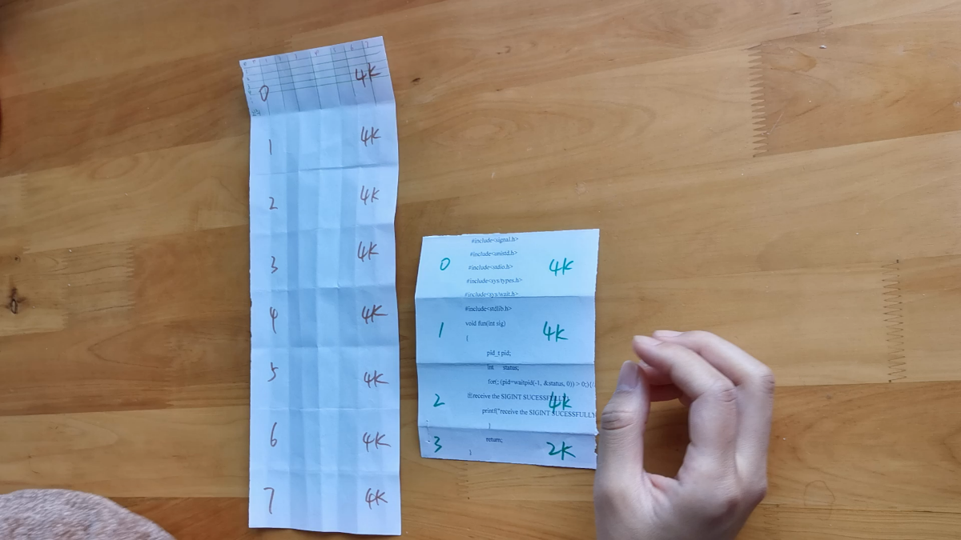
5.4 页式存储管理
把作业的虚拟地址空间划分成若干个长度相等的页（Pages），称为“虚页”，每一个程序的虚页都从0开始编号。主存也划分成若干个与虚页长度相等的块（frame），称为块，页框，页帧。
要求一个作业在运行前将其所有的虚页全部都装入主存中，要求主存中有足够多的空闲块，否则程序便不能运行。

Slide 5
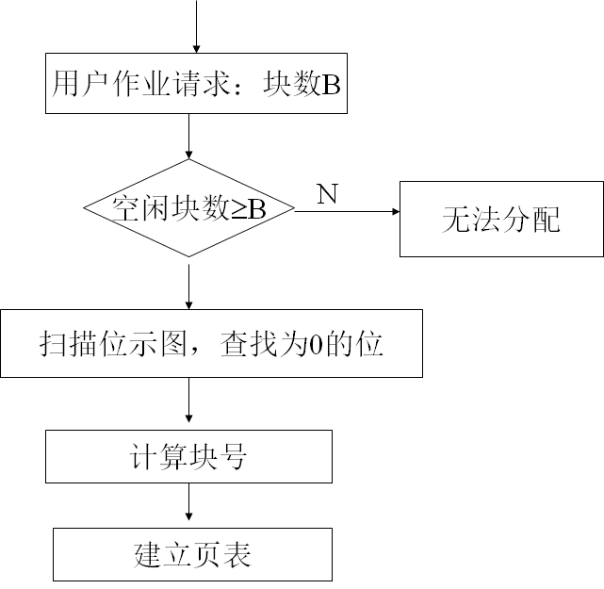
5.4.1 页面分配
  页面分配过程
  1得到进程所需要的块数B
  2参照空闲内存页表(位示图)，
  看是否有这么多的空闲页，
  如果有，则将N个页面分配
  给这个进程。如果没有，
  则拒绝或者排队。
  3修改空闲内存页表。
  4将程序一次性全部装入内存，同时建立起这个进程的页表。

Slide 6
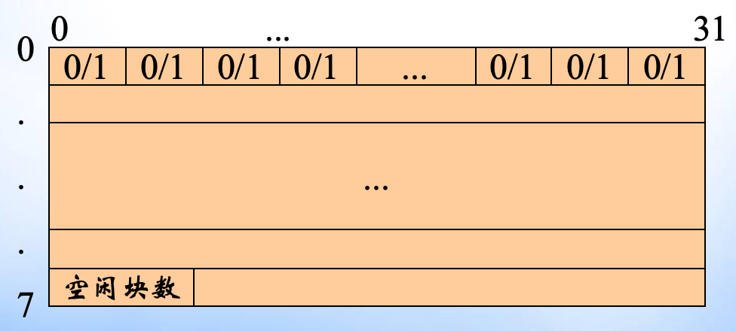
5.4.1 页面分配
页面分配过程--页式管理的数据结构
进程页表：逻辑页号－>物理页号；每个进程有一个页表；
请求表：整个系统一个，描述系统内各个进程页表的位置和大小，用于地址转换，也可以结合到各进程的PCB里；
  物理页面表(空闲内存页表)：整个系统一个，描述物理内存空间的分配使用状况。数据结构可以是位示图或空闲页面链表。
  位视图：一位代表一个块，值表示所代表块的状态，1表示已分配，0表示未分配。记录每页的使用情况和当前空闲页总数；

Slide 7
5.4.1 页面分配
  页面回收过程
  当一个进程执行完成并退出内存时要撤销进程页表，同时修改空闲内存页表。
  1查找该进程的进程页表，将其中的每一行取出，得到物理内存的块号。
  2到空闲内存页表中去搜索，把该页所对应表项的值修改为空闲。

Slide 8
5.4.2 页式存储管理原理
执行一条指令的过程
1把逻辑地址转换为物理地址。
2通过物理地址将指令读入CPU的寄存器。
逻辑地址如何转变为内存物理地址？
思路：先读程序的PCB，得到页表在内存的地址，查页表得到块号，加上页内偏移量得到内存的物理地址。
考虑：页和块大小相同，块内地址与页内地址相同。
1根据页号查页表，得到块号。
2根据块号和页内地址计算物理地址。
物理地址=块号*块长度+块内地址

Slide 9
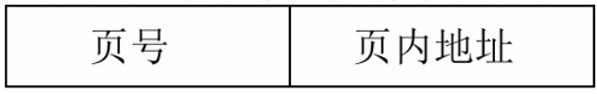
5.4.2 页式存储管理原理
地址与块号，块内地址的关系。
000
0
001
1
十进制：地址/块大小，商为块号
余数为块内地址
二进制：
010
2
011
3
100
4
101
5
110
6
111
7

Slide 10
5.4.2 页式存储管理原理
页面大小为1k
0
2
操作系统
0
1
2
3
4
5
6
1
3
J2(0页)
J1
J1(0页)
J1(1页)
0
1
1
5
J2(1页)
2
6
J2(2页)
J2
页表
逻辑地址空间
物理地址空间

Slide 11
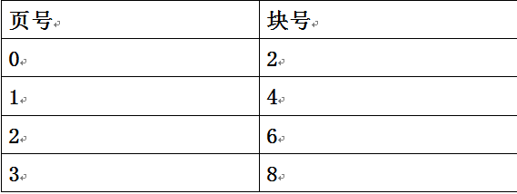
5.4.2 页式存储管理原理
在采用页式存储管理的系统中，某作业J的逻辑地址空间为4页（每页2048字节），且已知该作业的页表如下：
求出有效逻辑地址4865所对应的物理地址。
一页大小为2048字节，则逻辑地址4865的页号及页内位移为：
页号 4865/2048=2
页内位移 4865-2048×2=769
然后，通过页表查知物理块号为6，将物理块号与逻辑地址中的页内位移拼接，形成物理地址，即：
6×2048+769=13057

Slide 12
5.4.2 页式存储管理原理
    在页式存储管理系统中，用户编程空间共32页，每页大小为1024B，内存为16KB。某一时刻用户页表如下，若逻辑地址为035E（H），求对应的物理地址。
页号 物理块号
0 5
1 10
2 3
3 7
（1）页内地址为10位，页号为5位。 2¹⁰=1024，2⁵=32
（2）根据给定的逻辑地址得到页号和页内地址。
035E（H）=（0000001101011110）₂ 从左边数10位为页内地址，剩余为页号。页号为0。
（3）根据页号查页表，得到块号为5。
（4）将块号与块内地址组合为物理地址：
01011101011110=175E（H）

Slide 13
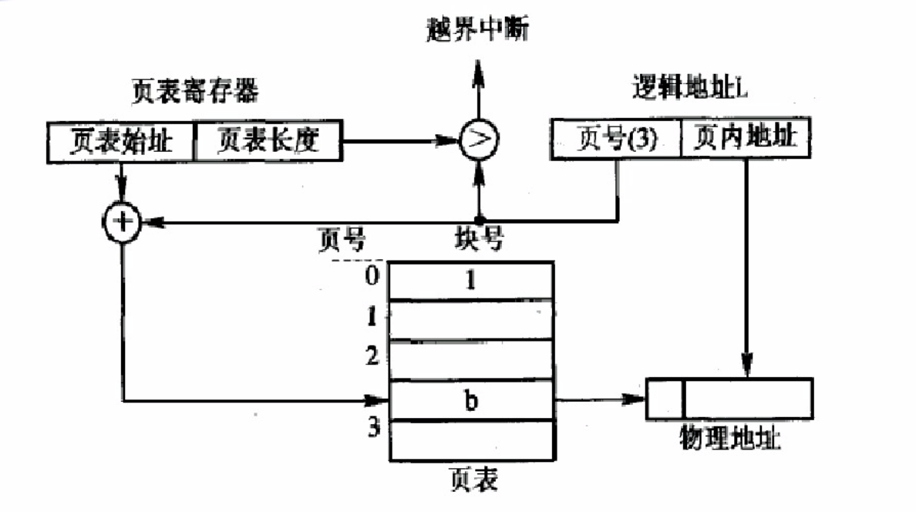
5.4.3 地址变换机构
页式管理的地址变换机构：计算机实现逻辑地址到物理地址转换到硬件机构。由CPU中的内存管理单元(MMU)完成地址变换。进程调度时，把PCB中的页表起始地址和页表长度加载到页表寄存器中。

Slide 14
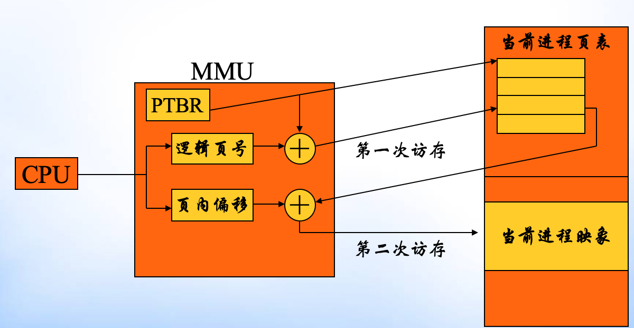
5.4.3地址变换机构
  页表基址寄存器(PTBR)：找到进程的页表。
  每次进程切换时不用保存和恢复新老进程的整个进程页表，只需保存和恢复PTBR。
  用户程序执行时的每次内存访问，都至少访问内存两次，第一次访问进程页表，第二次才是访问此次要访问的页的本身，那么用户程序执行时间将增加一倍。

Slide 15
5.4.3地址变换机构
页表长度寄存器(PTLR)
用来实现存储保护，在页表基址寄存器基础上，设置一个页表长度寄存器，它用来存放当前进程页表的长度。在每次访问内存之前，先检查所取得指令的地址是否超过了进程页表的长度。如果在范围之内，则正常访问内存；否则，拒绝。

Slide 16
5.4.3地址变换机构
联想存储器(cache)－快表
根据程序的局部性原理，设置联想存储器TLB，用来存放当前运行作业的页表表项，这种页表称之为快表，主存中的页表有时也称为慢表，减少访问内存的次数，加速地址变换过程。
联想存储器可以按内容（页号）并行查找，访问速度较之内存快得多，但价格昂贵，所以容量不大。

Slide 17
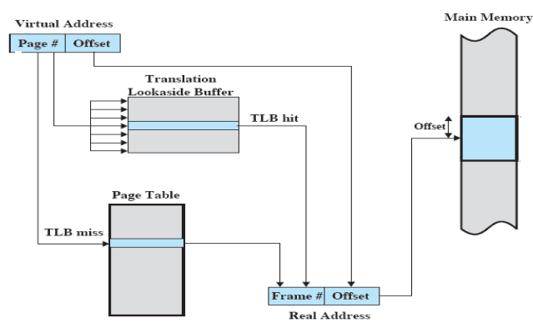
5.4.3地址变换机构
加入快表后地址转换过程

Slide 18
5.4.3地址变换机构
联想存储器(cache) －快表
若要访问的页在cache中，则只需一次访问内存。若不在，则到内存中去找，同时把新的页表表项写入cache。
对于利用快表且页表存于内存的分页系统，假定CPU的一次访问内存时间为1µs，访问快表时间忽略不计。如果90%的地址映射可直接通过快表完成，那么进程完成一次内存读写的平均有效时间是多少？
（1）若直接通过快表完成，则只需一次访问内存。
（2）若不能，则需要两次访问内存。
（3）平均时间=1*90%+2*10%=1.1

Slide 19
5.4.4 多级页表
32位逻辑地址空间的页表规模？
页面大小为4K；页表项大小为4B
则：一个进程地址空间有 2²⁰页，页表大小4* 2²⁰=4MB
页表占空间非常大。如果逻辑地址空间很大，则进程页表太长。一个页面放不下，页表在内存中不能连续存放，则需要引入页表的页表 → 页目录
把页表也分页存放。页表的页表需要占4M/4K= 2¹⁰页， 4* 2¹⁰=4KB，正好占一页。
一页放页表项4K/4= 2¹⁰页
（Windosw2000/XP采用两级页表）

Slide 20
5.4.4多级页表
二级页表结构
(1) 按照地址结构将逻辑地址拆成三个部分。
(2) 从PCB中读取页目录起始地址，再根据一级页号查页目录表，找到下一级页表在内存中存放位置。
(3) 根据二级页号查表，找到最终想要访问的内存块号。
(4) 结合页内偏移量得到物理地址。
页面大小为4k，页表项大小4B，一页放2¹⁰个页表项
4k
4k
4k
4k
4k
4k
4k
4k
4k
4B*2²⁰页=4M
4M/4K=2¹⁰页
二级页表
4B*2¹⁰页=4K
页目录
4G/4K=2²⁰页
物理地址空间

Slide 21

5.4.4多级页表
二级页表逻辑地址到物理地址转换
(1) 按照地址结构将逻辑地址拆成三个部分。
(2) 从PCB中读取页目录起始地址，再根据一级页号查页目录表，找到下一级页表在内存中存放位置。
(3) 根据二级页号查表，找到最终想要访问的内存块号。
(4) 结合页内偏移量得到物理地址。

Slide 22
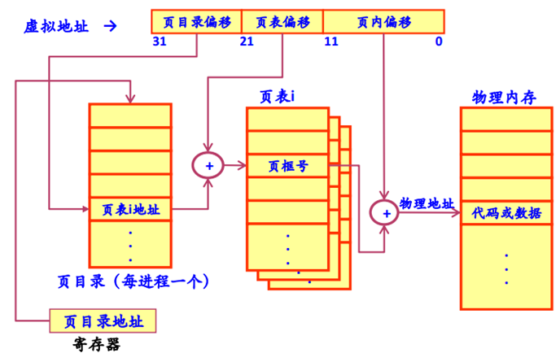
5.4.4多级页表
二级页表结构

Slide 23
5.4.4多级页表
1 属于多级页表优点的是。
A．加快地址变换速度 B．减少缺页中断次数
C．减少页表项所占字节数
D．减少页表所占的连续内存空间
2 . 某计算机主存按字节编址，采用二级分页存储管理，地址结构如下所示
页目录号 ( 10 位 ) 页号 ( 10 位 ) 页内偏移 ( 12 位 )
虚拟地址 2050 1225H 对应的页目录号、页号分别是
A. 081H 、 101H B. 081H 、 401H C. 201H 、 101H
D. 201H 、 401H

Slide 24

单选题
1分
1 属于多级页表优点的是
A
加快地址变换速度
B
减少缺页中断次数
C
减少页表项所占字节数
D
减少页表所占的连续内存空间
提交

Slide 25
5.4 页式存储管理
页式存储管理优点：
  没有外碎片，每个内碎片不超过页大小。
  一个程序不必连续存放，便于改变程序占用空间的大小（主要指随着程序运行而动态生成的数据增多，要求地址空间相应增长，通常由系统调用完成而不是操作系统自动完成）。

Slide 26
5.4 页式存储管理
页式存储管理缺点：
  程序一次性全部装入内存
  采用动态地址变换机构会增加计算机的成本和降低处理机的速度
  各种表格要占用一定的内存空间，而且要花费一定的时间来建立和管理这些表格
  碎片问题
  存储扩充问题。当没有足够的空闲页面来装入整个作业或者进程时，没有办法执行
  不易实现共享。页是存放信息的物理单位
  不便于动态链接。

Slide 27
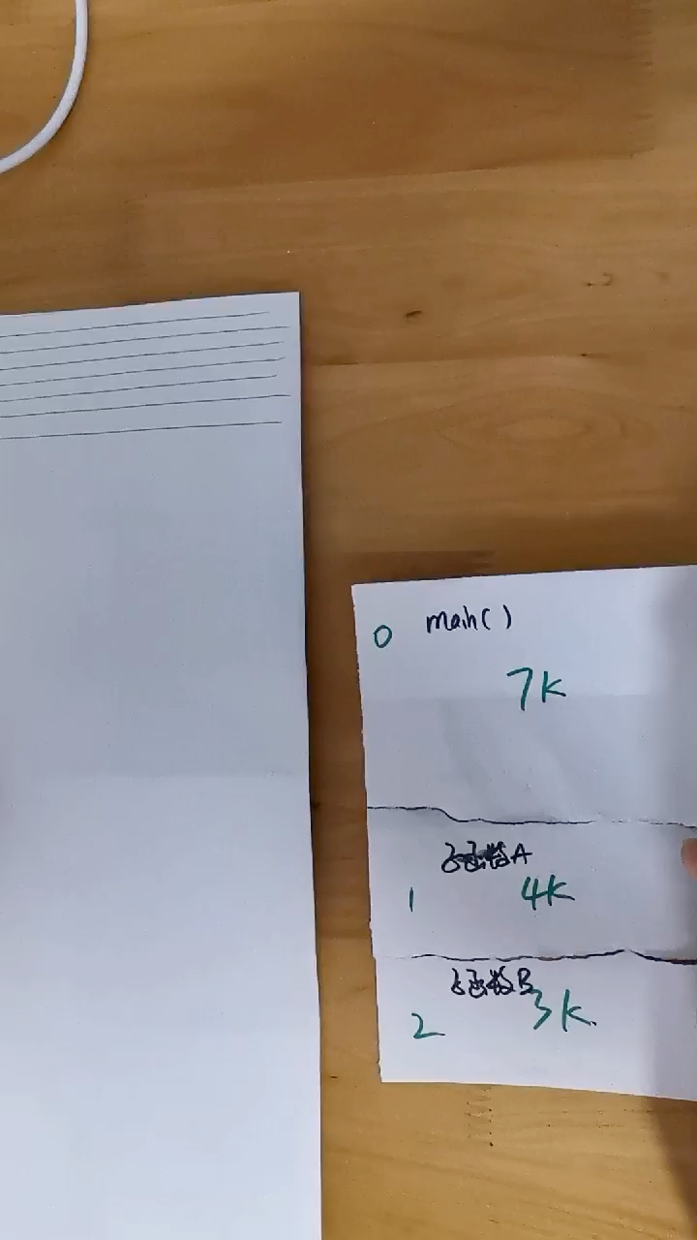
5.5 段式存储管理
段式存储管理的引入
方便编程
一个作业是由若干个自然段组成。因而，用户希望能把自己的作业按照逻辑关系划分为若干个段，每个段都有自己的名字和长度。要访问的逻辑地址是由段名(段号)和段内偏移量(段内地址)决定的，每个段都从0开始编址。这样，用户程序在执行中可用段名和段内地址进行访问。

Slide 28
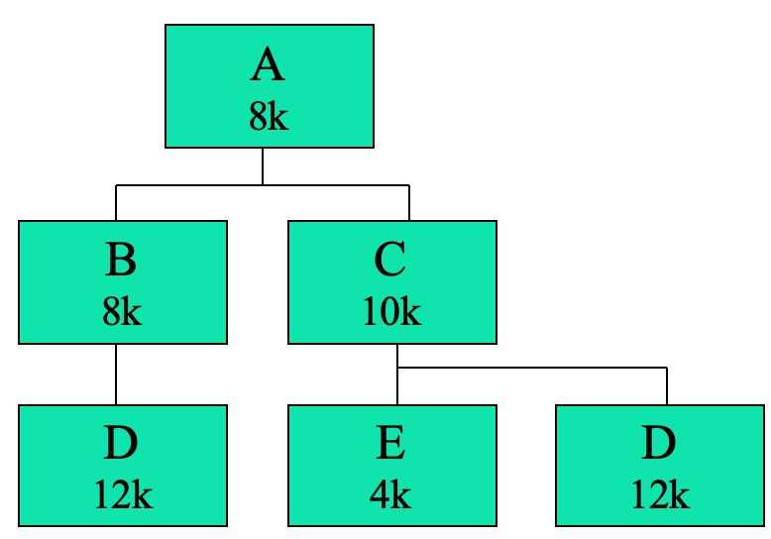
5.5.1 段式存储管理引入
  分段共享
  通常，在实现程序和数据的共享时，都是以信息的逻辑单位为基础的，比如，共享某个例程和函数。而在分页系统中的每一页都只是存放信息的物理单位，其本身并无完整的意义，因而不便于实现信息共享；然而段却是信息的逻辑单位。由此可知，为了实现段的共享，也希望存储管理能与用户程序分段的组织方式相适应。

Slide 29
5.5.1 段式存储管理引入
  分段保护
  在多道程序环境下，为了防止其它程序对某程序在内存中的数据有意无意的破坏，必须采取保护措施。对内存中信息的保护，同样是对信息的逻辑单位进行保护。而且，段作为一个逻辑实体，可分别存放数组、堆栈，故不同的段可以有不同种类的保护。因此，采用分段的组织和管理方式，对于实现保护功能，将是更有效和方便的。

Slide 30
5.5.1 段式存储管理引入
  动态链接
  静态链接：用户源程序经过编译后所形成的若干个目标程序，还须再经过链接形成可执行程序后方能执行。这种在装入时进行的链接称为静态链接。
  动态链接是指在作业之前，并不把几个目标程序段链接起来。作业要运行之前先将主程序所对应的目标程序装入内存并启动运行，当运行过程中又需要调用某段时，才将该段(目标程序)调入内存并进行链接。
  动态链接也要求以段作为管理的单位。

Slide 31
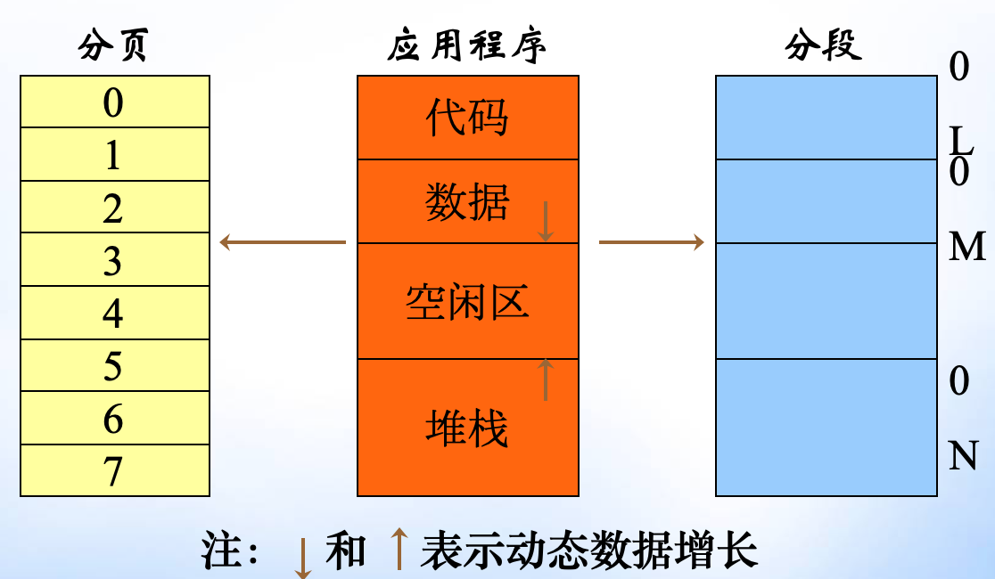
5.5.1 段式存储管理引入
  动态增长
  在实际使用中，往往有些段，特别是数据段，会不断地增长，而事先又无法确切地知道数据段会增长到多大。这种动态增长的情况是其它几种存储管理方式都难于应付的；而分段存储管理方式却能较好地解决这一问题。

Slide 32
5.5.2 段式存储管理原理
基本思想
  在页式的存储管理思想中，作业的地址空间是连续的一维地址空间，程序的各个目标模块都由链接程序装配成一个可执行的程序后装入内存执行。
  段式存储管理思想是根据程序的模块结构，把作业换成多个段。每段有一个段名，段号(S)从0开始，每一段内也从0连续编址(偏移W)，通常分为主程序段，子程序段，库函数段，数据段等等。同时在物理内存中，也分成一些和这些块一样大的块。
  作业必须一次性全部装入。

Slide 33
5.5.2 段式存储管理原理
基本思想
  将程序的地址空间划分为若干个段(segment)，程序加载时，分配其所需的所有段（内存分区），这些段不必连续；物理内存的管理采用可变分区。需要CPU的硬件支持。
逻辑地址
操作系统
0
K
长度 段地址
M
0
S
K
2000
0
S
1
S
1000
Y
K
2
L
3500
0
L
H
L
物理地址

Slide 34
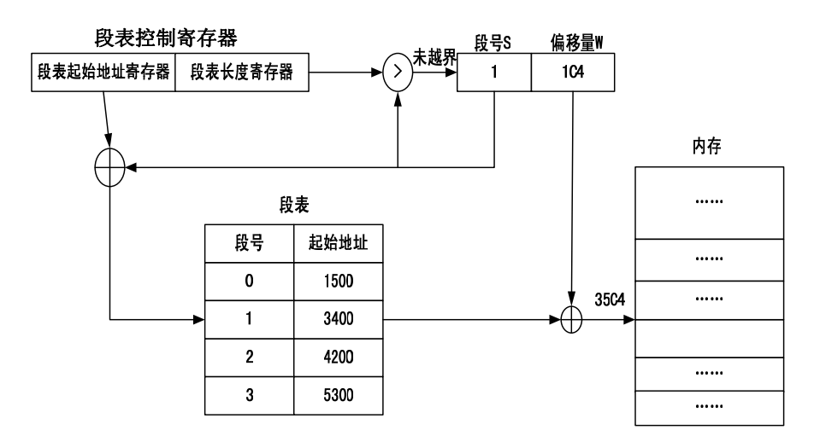
5.5.2 段式存储管理原理

Slide 35
5.5.2 段式存储管理原理
段式管理的硬件支持
  设置一对寄存器：段表基址寄存器和段表长度寄存器。
  设置联想存储器－快表。它的用途是保存正在运行进程的段表的子集（部分表项），其特点是按内容并行查找。段表项的数目比页表数目少，其所需的快表项也相对较小，可以显著地减少存取数据的时间。
  引入快表的作用是为了提高地址映射速度，实现段的共享和段的保护。快表中的项目包括：段号、段始址、段长度、标识（状态）位、访问位、淘汰位。
  快表存在淘汰问题，处理的办法与页式管理类似。

Slide 36
5.5.3 段的分配
段式管理的数据结构
  进程段表：描述组成进程地址空间的各段，可以是指向系统段表中表项的索引。每段有段基址(base address)
  系统段表：系统内所有占用段
  空闲段表：内存中所有空闲段，可以结合到系统段表中。内存分配算法可以采用最先适应算法、最佳适应算法和最坏适应算法。

Slide 37
5.5 段式存储管理
段式管理的优点
没有内碎片。
便于改变进程占用空间的大小。
便于实现内存共享和保护。
段式管理的缺点
进程全部装入内存，不能实现存储扩充。
存在外碎片。

Slide 38
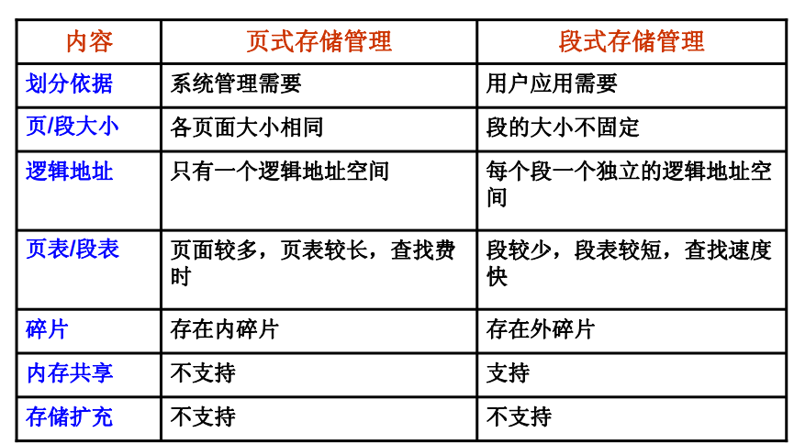
5.5 段式存储管理

Slide 39
单选题
1分
某进程的段表内容如下所示
段号 段长 内存起始地址 权限 状态
0 100 6000 只读 在内存
1 200 空 读写 不在内存
2 300 4000 读写 在内存
当访问段号为2、段内地址为400的逻辑地址时，进行地址转换的结果是
A
段缺失异常
B
得到内存地址4400
C
越权异常
D
越界异常
提交

Slide 40
单选题
1分
2 在分段存储管理系统中，用共享段表描述所有被共享的段。若进程P1和P2共享段S，下列叙述中，错误的是
A
在物理内存中仅保存一份段S的内容
B
段S在P1和P2中应该具有相同的段号
C
P1和P2共享段S在共享段表中的段表项
D
P1和P2都不再使用段S时才回收段S所占的内存空间
提交

Slide 41
一台计算机含有65536B的存储空间，这一空间被分成许多长度为4096B的页。有一个程序，其代码段为32768B，数据段为16386B，栈段为15870B。试问该机器的主存空间适合这个进程吗？如果将每页改成512B，适合吗？
答 ：当存储空间为4096B 时，共可分成16 块。其中：
程序段为：32768/4096=8 块
数据段为：16386/4096=5 块
栈段为：15870/4096=4 块
合计：8+5+4=17 块
该机器的主存空间不适合这个作业。

Slide 42
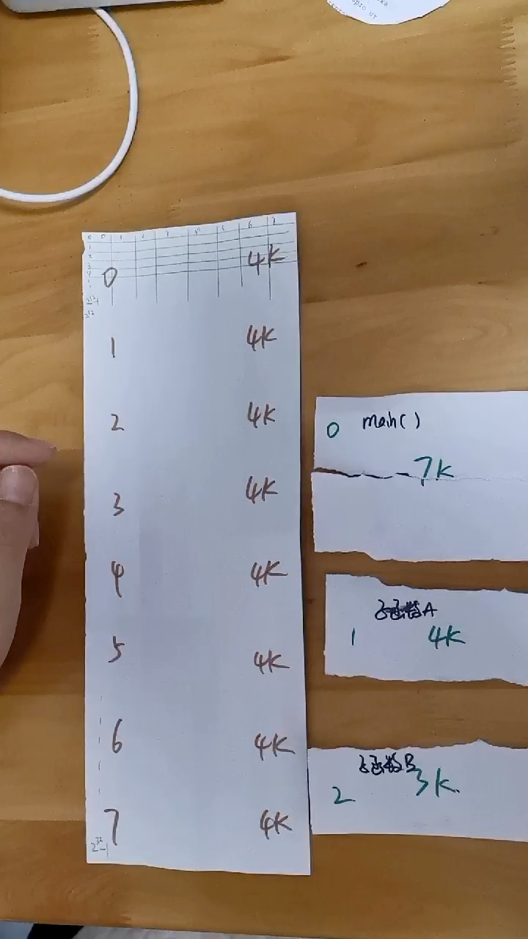
5.6 段页式存储管理
段页式存储管理的引入：
分页存储管理能有效地提高内存的利用率，而分段存储管理则能很好地满足用户需要。将两种存储管理方式“各取所长”后，则可以将两者结合，形成“段页式存储管理”。
段页式存储管理既具有分段系统便于实现、分段可共享、易于保护、可动态链接等优点；又能像分页系统那样很好地解决内存的碎片，以及为各个分段可不连续地分配内存等问题。

Slide 43
5.6 段页式存储管理
基本思想
段页式存储管理是对纯页式和纯段式存储管理的结合：用户程序按段式划分，而将物理内存按页式划分，即以页为单位进行分配。
其地址结构由段号、段内页号和页内地址三部分组成。
段号S
段内地址
页号P
页内地址W

Slide 44
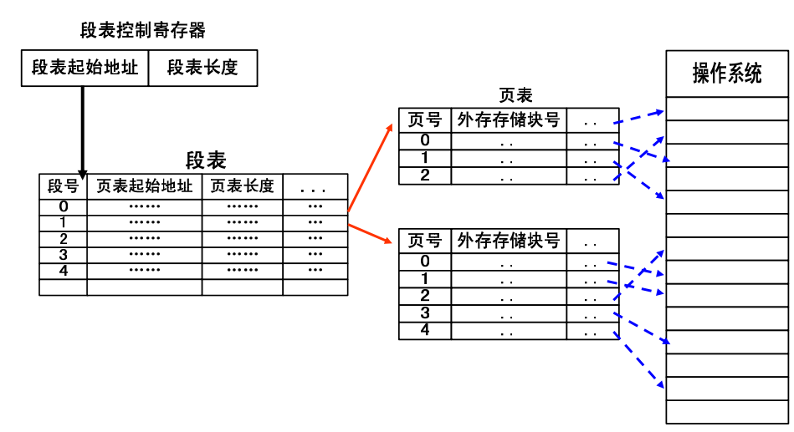
5.6 段页式存储管理

Slide 45
5.6 段页式存储管理
段页式存储管理的数据结构
  段表：记录了每一段的页表起始地址和页表长度。
  页表：记录了每一个段所对应的逻辑页号与内存块号的对应关系，每一段有一个页表，而一个程序可能有多个页表。
  空闲内存页表：由于物理内存采用页式的存储管理，所以它的结构同页式存储管理。
  物理内存分配：同分页式存储管理。

Slide 46
5.6 段页式存储管理
段页式存储管理的地址变换
段表基址寄存器，存放段表起始地址；段表长度寄存器，在其中存放段长SL。进行地址变换。
首先利用段号S，将它与段长SL进行比较。若S<SL，表示没有越界，于是利用段表起始地址和段号求出该段对应的段表项在段表中的位置。
得到该段的页表起始地址，并利用逻辑地址中的段内页号P来获得对应的页表项位置，从中读出该页所在的物理块号b。
再用块号b和页内地址构成物理地址。

Slide 47
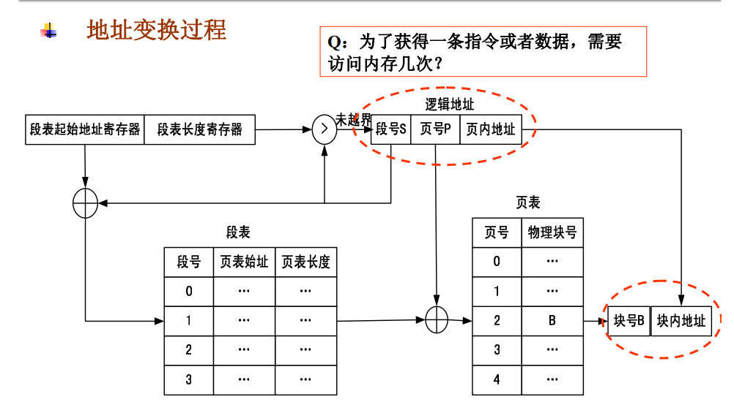
5.6 段页式存储管理

Slide 48
5.6 段页式存储管理
在段页式存储管理中，为了获得一条指令或数据，需三次访问内存：
  第一次访问内存中的段表，获得页表地址；
  第二次访问内存中的页表，获得该页所在的物理块号，并将该块号与页内地址一起形成指令或数据的物理地址；
  第三次访问才是真正根据所得的物理地址取出指令或者数据。
显然，速度下降很多，于是在地址变换机构中引入一个联想存储器（快表或高速缓冲寄存器），每次访问内存时，都是同时利用段号和页号进行检索。

Slide 49
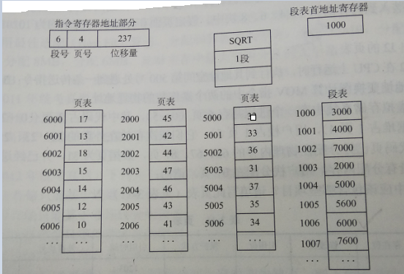
5.6 段页式存储管理
在段页式存储管理系统,物理块大小为1KB，
求虚地址所对应的物理地址。
14*1024+237=14573

Slide 50
一次性全部装入内存
单一连续分区 | 每次只运行一个用户程序，用户程序独占内存，它总是被 加载到同一个内存地址上
固定分区 | 把可分配的内存空间分割成若干个连续区域，每一区域称 为分区。每个分区的大小可以相同也可以不同，分区大小 固定不变，每个分区装一个且只能装一个进程
可变分区 | 根据进程的需求，把可分配的内存空间分割出一个分区， 分配给该进程
页式 | 把用户程序地址空间划分成大小相等的页。 内 存空间按页的大小划分为大小相等的块 （物理页面，页框，页帧）。 以页为单位进行分配，逻辑 上相邻的页，物理上不一定相邻
段式 | 用户程序地址空间按进程自身的逻辑关系划分为若干段， 内存空间被动态的划分为若干个长度不相同的区域（可变 分区）。以段为单位分配内存，每一段在内存中占据连续 空间，各段之间可以不连续存放
段页式 | 用户程序地址空间：段式；内存空间：页式；分配单位：页

